Slide 1

Prayer Meeting for Persecuted Church Worldwide
박해받는 교회를 위한 화요기도모임
2025년 2월 25일(화) pm7:30-9:00/Zoom
회의 ID 4286956103

Slide 2
순서
찬양 5’
OPENDOORS CORE VALUE(5’)
오늘의 말씀 15’
전세계 박해 받는 교회를 위한 기도(30’)

Slide 3
눅6:31
31남에게 대접을 받고자 하는 대로 너희도 남을 대접하라
31 Do to others as you would have them do to you.
“己所不欲，勿施于人。” -论语

Slide 4

OPEN DOORS CORE VALUE/핵심가치
1. 우리는 그리스도의 몸의 지체이다.
We are part of the Body of Christ.
2. 우리는 박해 받는 교회를 섬긴다.
We are Persecuted Church driven.
3. 우리는 성경의 사람이다.
We are people of the Bible.
4. 우리는 기도의 사람이다.
We are people of prayer.
5. 우리는 믿음으로 살며 사역한다.
We live and work by faith.
6. 우리는 예수 그리스도와 그의 지상명령에 헌신한다.
We are devoted to Jesus Christ and His commission.
7. 우리는 오직 하나님의 영광을 위해 사역한다.
We are motivated solely for the glory of God.

Slide 5

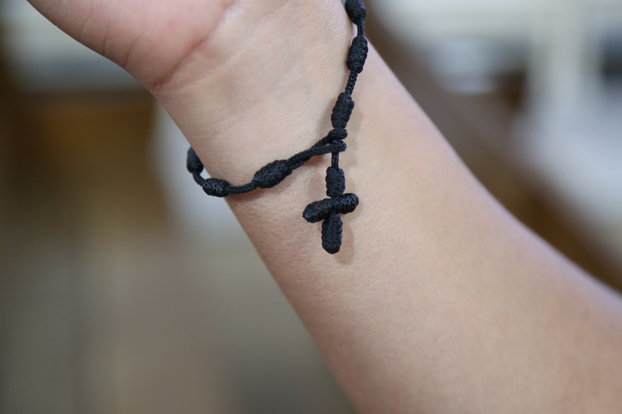
박해 받는 교회를 위한 기도(30’)
Prayer for Persecuted Church

Slide 6
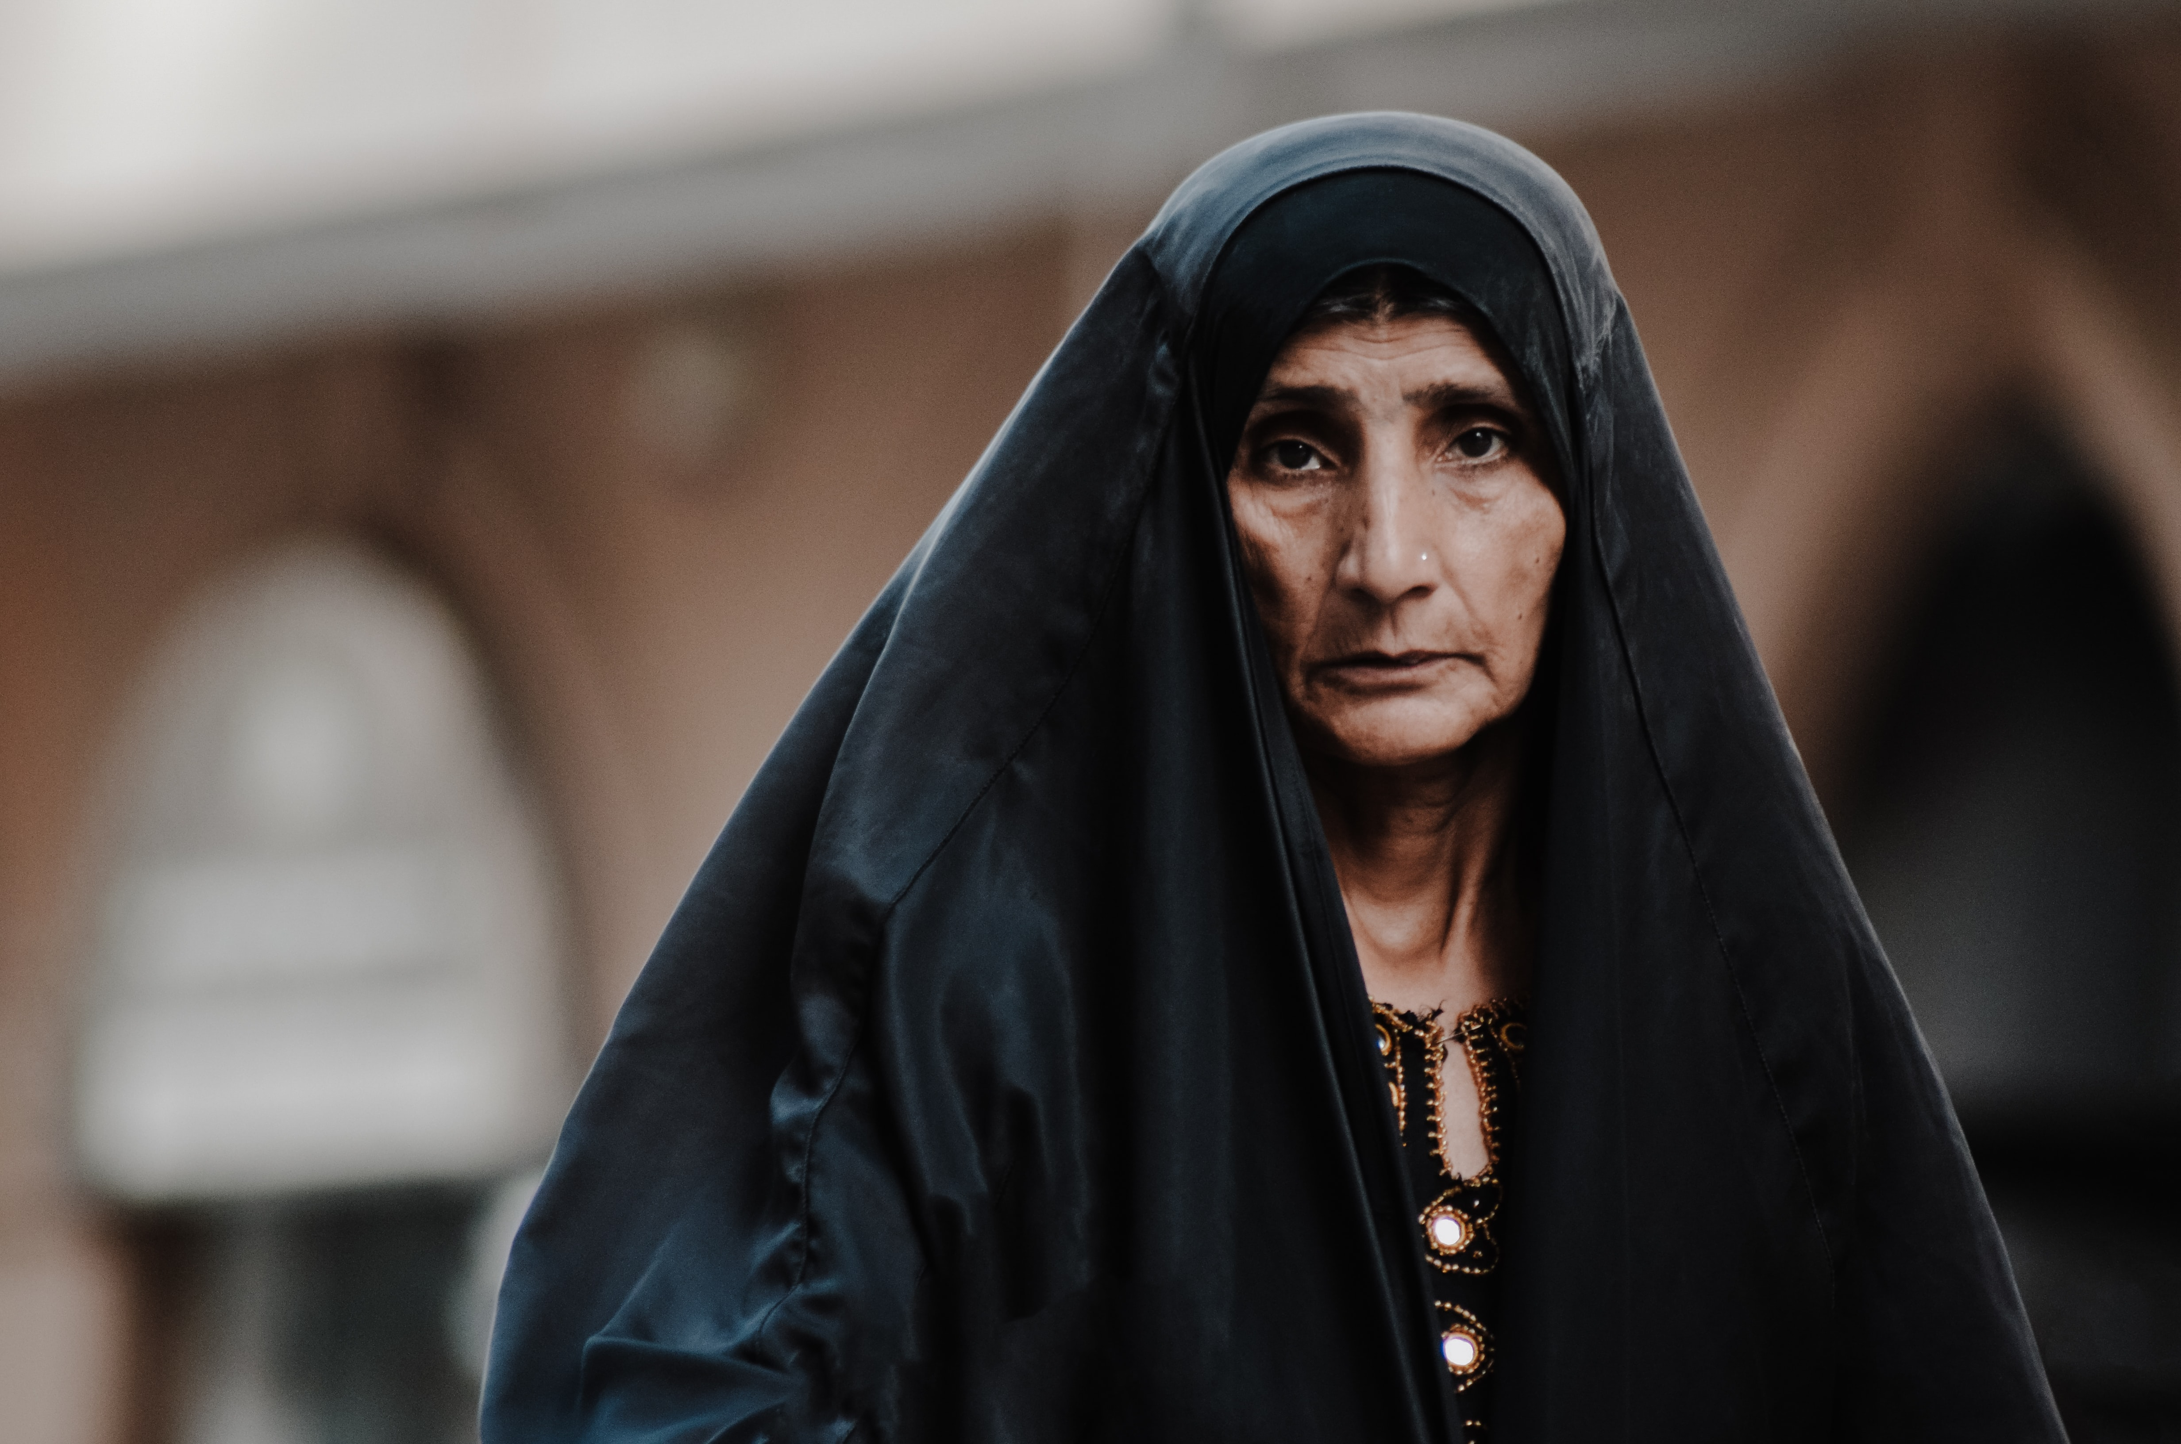
#아라비아 반도 | 사미아를 위해 기도해주세요.
현재 아라비아 반도에 숨어 있는 자매 사미아*를 기억해 주세요. 가족에게 예수님을 믿는다는 사실이 발각되면서 사미아의 삶은 엉망이 되었고, 생명의 위험은 현실이 되었습니다. 안전이 염려되었던 사미아는 비밀 장소로 피신했지만, 가족의 분노가 엄습해 오고 있습니다.
피신해 있는 동안 그 발을 반석위에 세우시사 어떤 위험이나 어려움으로부터 보호해 주시도록 기도합니다.
사미아의 마음이 흔들리지 않도록 하나님의 능력을 부어 주시고, 위협 속에서도 믿음으로 굳건히 설 수 있도록 평안과 용기를 주시기를 기도합니다.
하나님께서 개입하셔서 기적적으로 탈출할 수 있는 안전한 길을 열어 주시고, 필요한 것을 공급해주시고, 두려움에서 벗어날 수 있는 피난처로 인도해 주시기를 기도합니다.

Slide 7
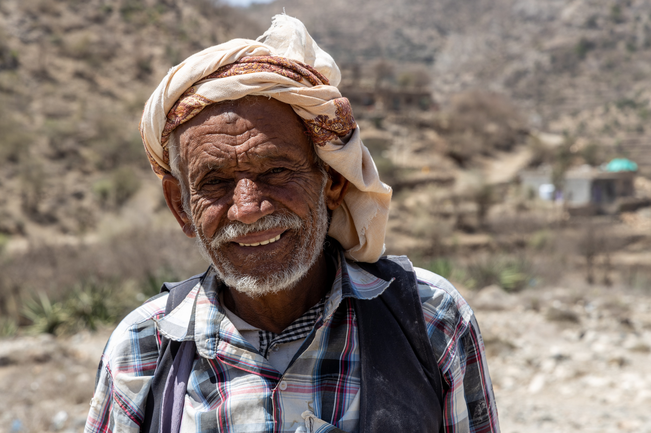
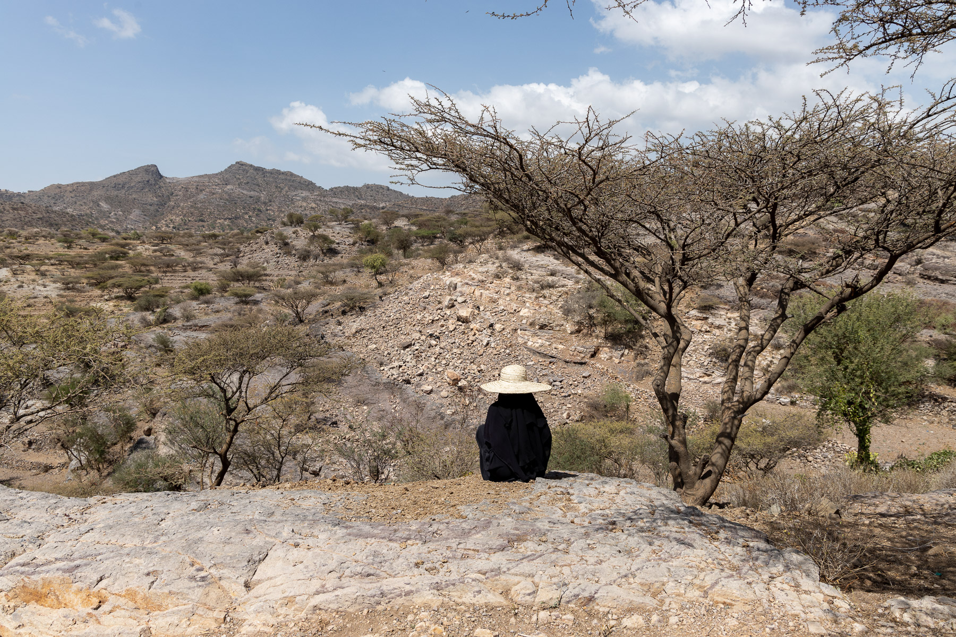
#예멘 | 하템을 위해 기도합니다.
하템* 형제는 깊은 비통함과 슬픔의 시간을 보내고 있습니다. 하템은 최근 예멘에서 아들을 잃는 가슴 아픈 경험을 했습니다. 그 고통은 말로 표현할 수 없을 정도로 크며, 극복하기 힘든 슬픔의 감정으로 괴로워하고 있습니다. 하템은 깊은 슬픔과 함께 극심한 죄책감과도 싸우고 있습니다. 아들을 보호할 수 있는 순간을 놓쳤거나, 더 할 수 있는 일이 있었을지 모른다고 생각하기 때문입니다. 이러한 감정으로 인해 마치 감당하기 힘든 짐을 지고 있는 것처럼 길을 잃고 마음이 무거워졌습니다.
하템을 위해 하나님의 평화가 그를 감싸고 슬픔의 깊은 상처가 치유될 수 있도록 기도합니다. 하템의 죄책감이 사라지고 하나님 아버지의 무한한 자비와 용서를 경험할 수 있도록 기도합니다.
하템이 슬픔 속에서도 하나님이 멀리 계시지 않고 아주 가까이 계신다는 사실을 알고 평안을 찾게 해주시길 기도합니다. 하템이 하루하루를 견뎌낼 힘과 용기를 얻도록, 하나님께서 신실하시며 이 고통스러운 여정을 함께하실 것임을 알고 견딜 수 있도록 기도합니다.
하템이 교회의 사랑과 도움을 느낄 수 있도록, 그리고 우리의 기도가 그에게 용기를 줄 수 있도록 기도합니다.
무엇보다도 하나님께서 하템의 피난처가 되어 주시고, 마음의 평화를 주시고, 오직 하나님만이 하실 수 있는 방법으로 그를 위로해주시고, 이 슬픔의 골짜기를 걸어갈 때 희망을 회복하게 해 주시기를 기도합니다.

Slide 8
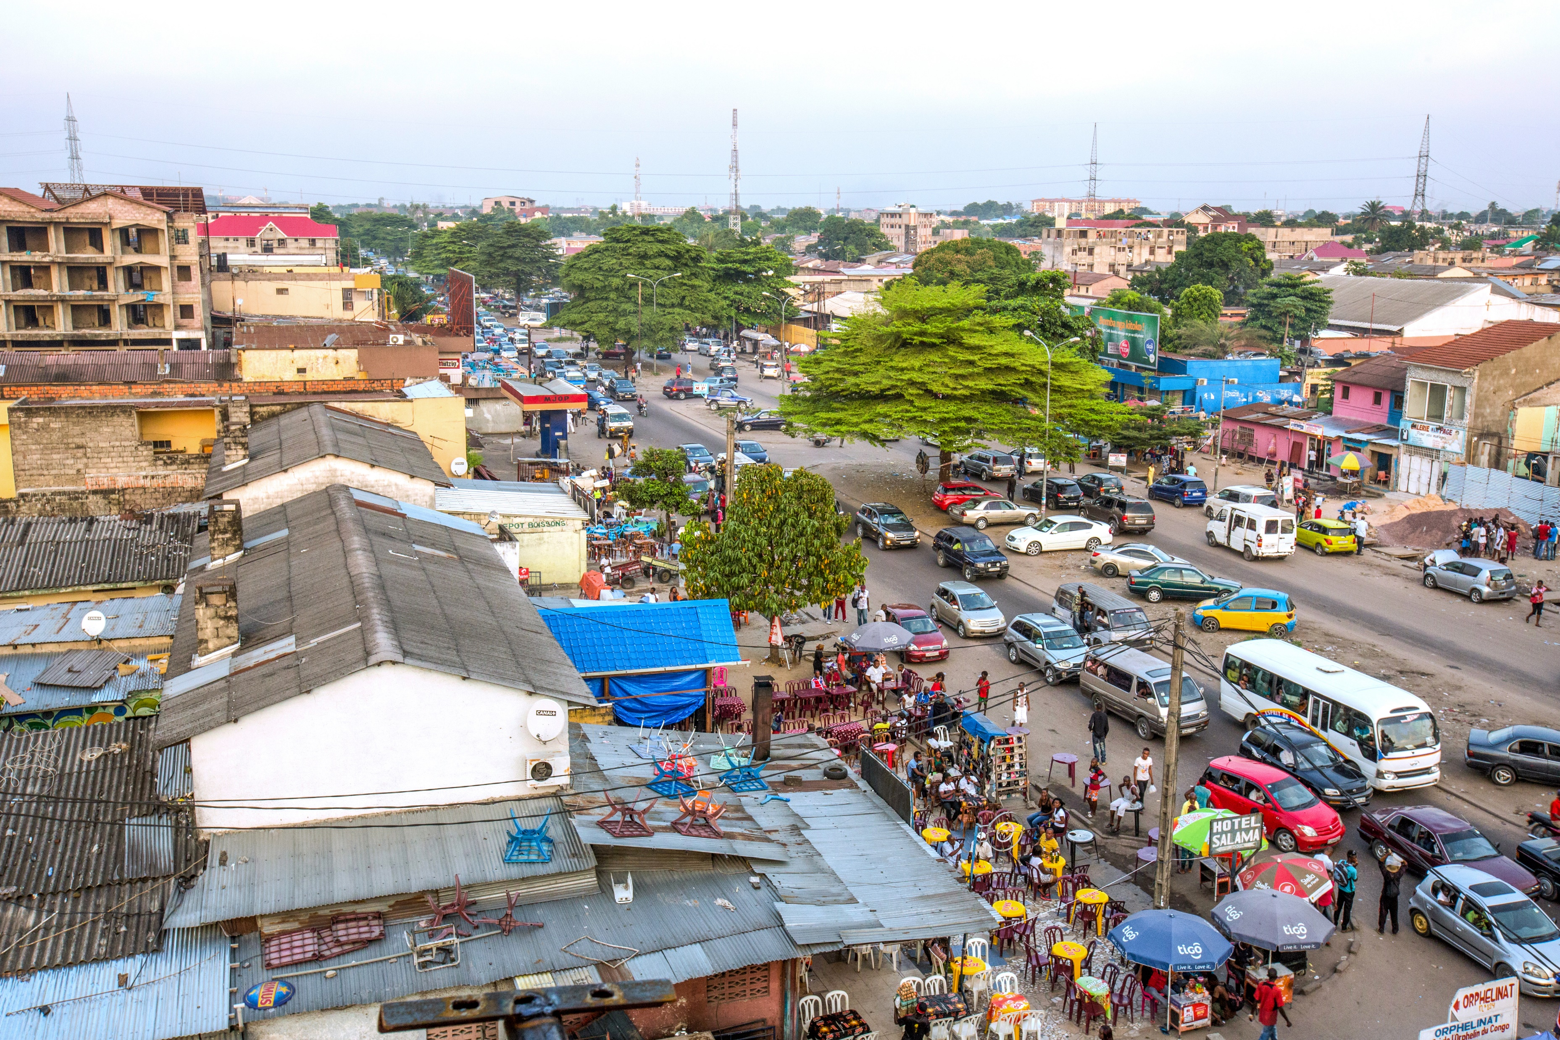
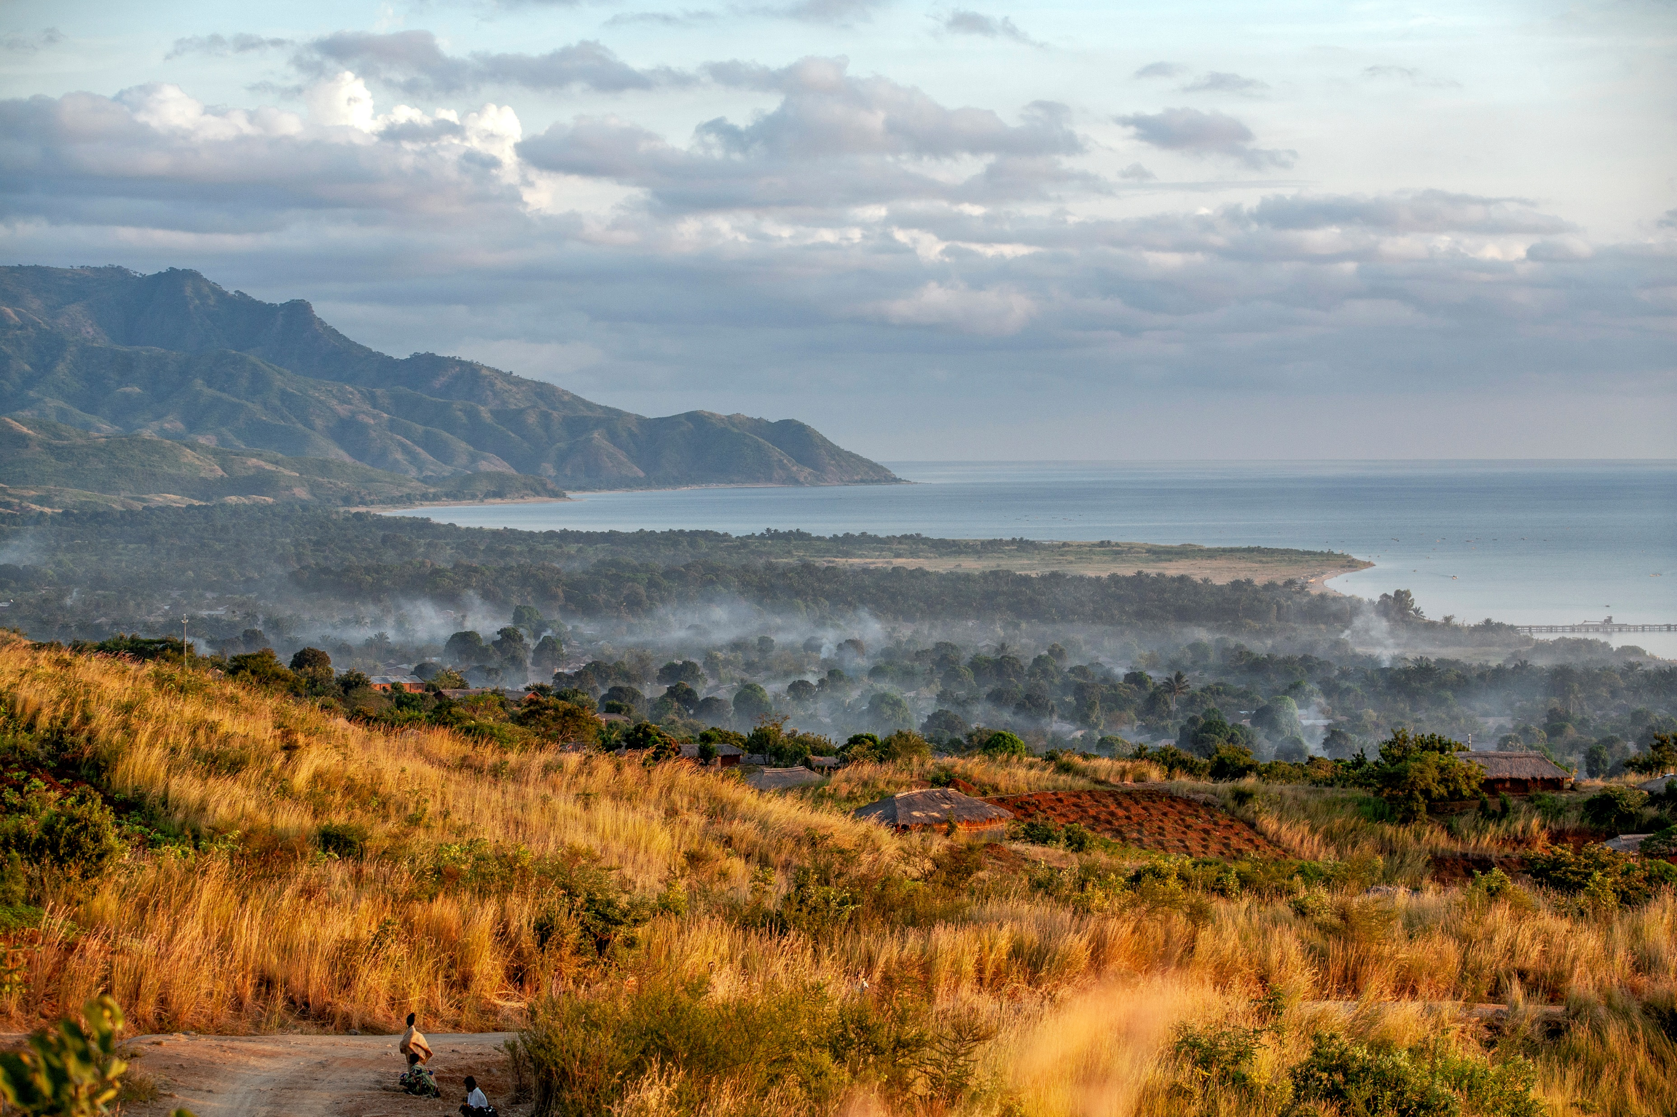
#콩고민주공화국 | DRC 고마교회를 위해 기도해 주세요
2014년부터 ADF는 주로 베니 지역의 기독교인 마을을 공격하고 있습니다. 이들은 현재 루베로( Lubero) 지역과 북키부(North Kivu)의 북쪽 인접 지역인 이투리(Ituri) 주까지 사람들을 살해하고 재산을 불태우고 약탈하고 있습니다. ADF의 표적 공격으로 기독교 신자들은 마을을 버리고 생활 환경이 매우 열악한 이재민 정착촌으로 피난처를 찾고 있습니다.
또한 르완다와 연계된 반군 운동인 M23 운동은 베니와 루베로 지역 남쪽 일부를 제외한 거의 모든 북키부(North Kivu) 지역을 장악하고 있습니다. 이들은 고마(Goma) 대부분을 장악하고 있으며, 현재 동부 지역에서 두 번째로 큰 도시인 부카부(Bukavu)도 장악했습니다. 이들은 신앙 때문에 특별히 기독교인을 표적으로 삼지는 않지만, 교회는 분쟁으로 인한 불안정한 상황으로 인해 큰 영향을 받고 있습니다. 알려지지 않은 수의 기독교인이 사망하고 수백만 명의 이재민이 발생했으며, 이 지역의 교회는 대부분의 활동을 중단해야 했습니다.
고마는 북키부 지역의 수도이자 100만 명 이상의 인구가 거주하는 곳입니다.르완다와의 국경과 키부 호수 기슭에 위치하고 있으며, 금, 주석, 휴대폰 제조의 핵심 재료인 콜탄 등 수요가 많은 금속과 광물을 공급하는 광산과 가까워서 중요한 무역 및 교통의 중심지입니다. M23은 2012년 반란이 발생했을 때 잠시 고마를 점령했지만 평화 협정이 체결된 후 철수했습니다.
주님께서 M23 반군들을 다스려 주시고, 완악한 마음을 부드럽게 만져 주시기를 기도합니다.
정부 보안군이 고마를 효율적으로 보호할 수 있도록 기도합니다.
피해 지역 내 기독교인들이 불안한 상황 속에서도 굳건히 신앙을 지킬 수 있도록 기도합니다.
이 절망적 상황가운데서도 교회가 굳건하게 흔들리지 않고, 빛과 희망의 등불이 될 수 있도록 기도합니다.
교회와 신자들을 해치려는 모든 계획이 무산되도록 역사해 주시기를 기도합니다.
콩고민주공화국의 평화를 주시고, 필요한 지원 규모를 조사하는 최전선 파트너들을 보호해 주시도록

Slide 9
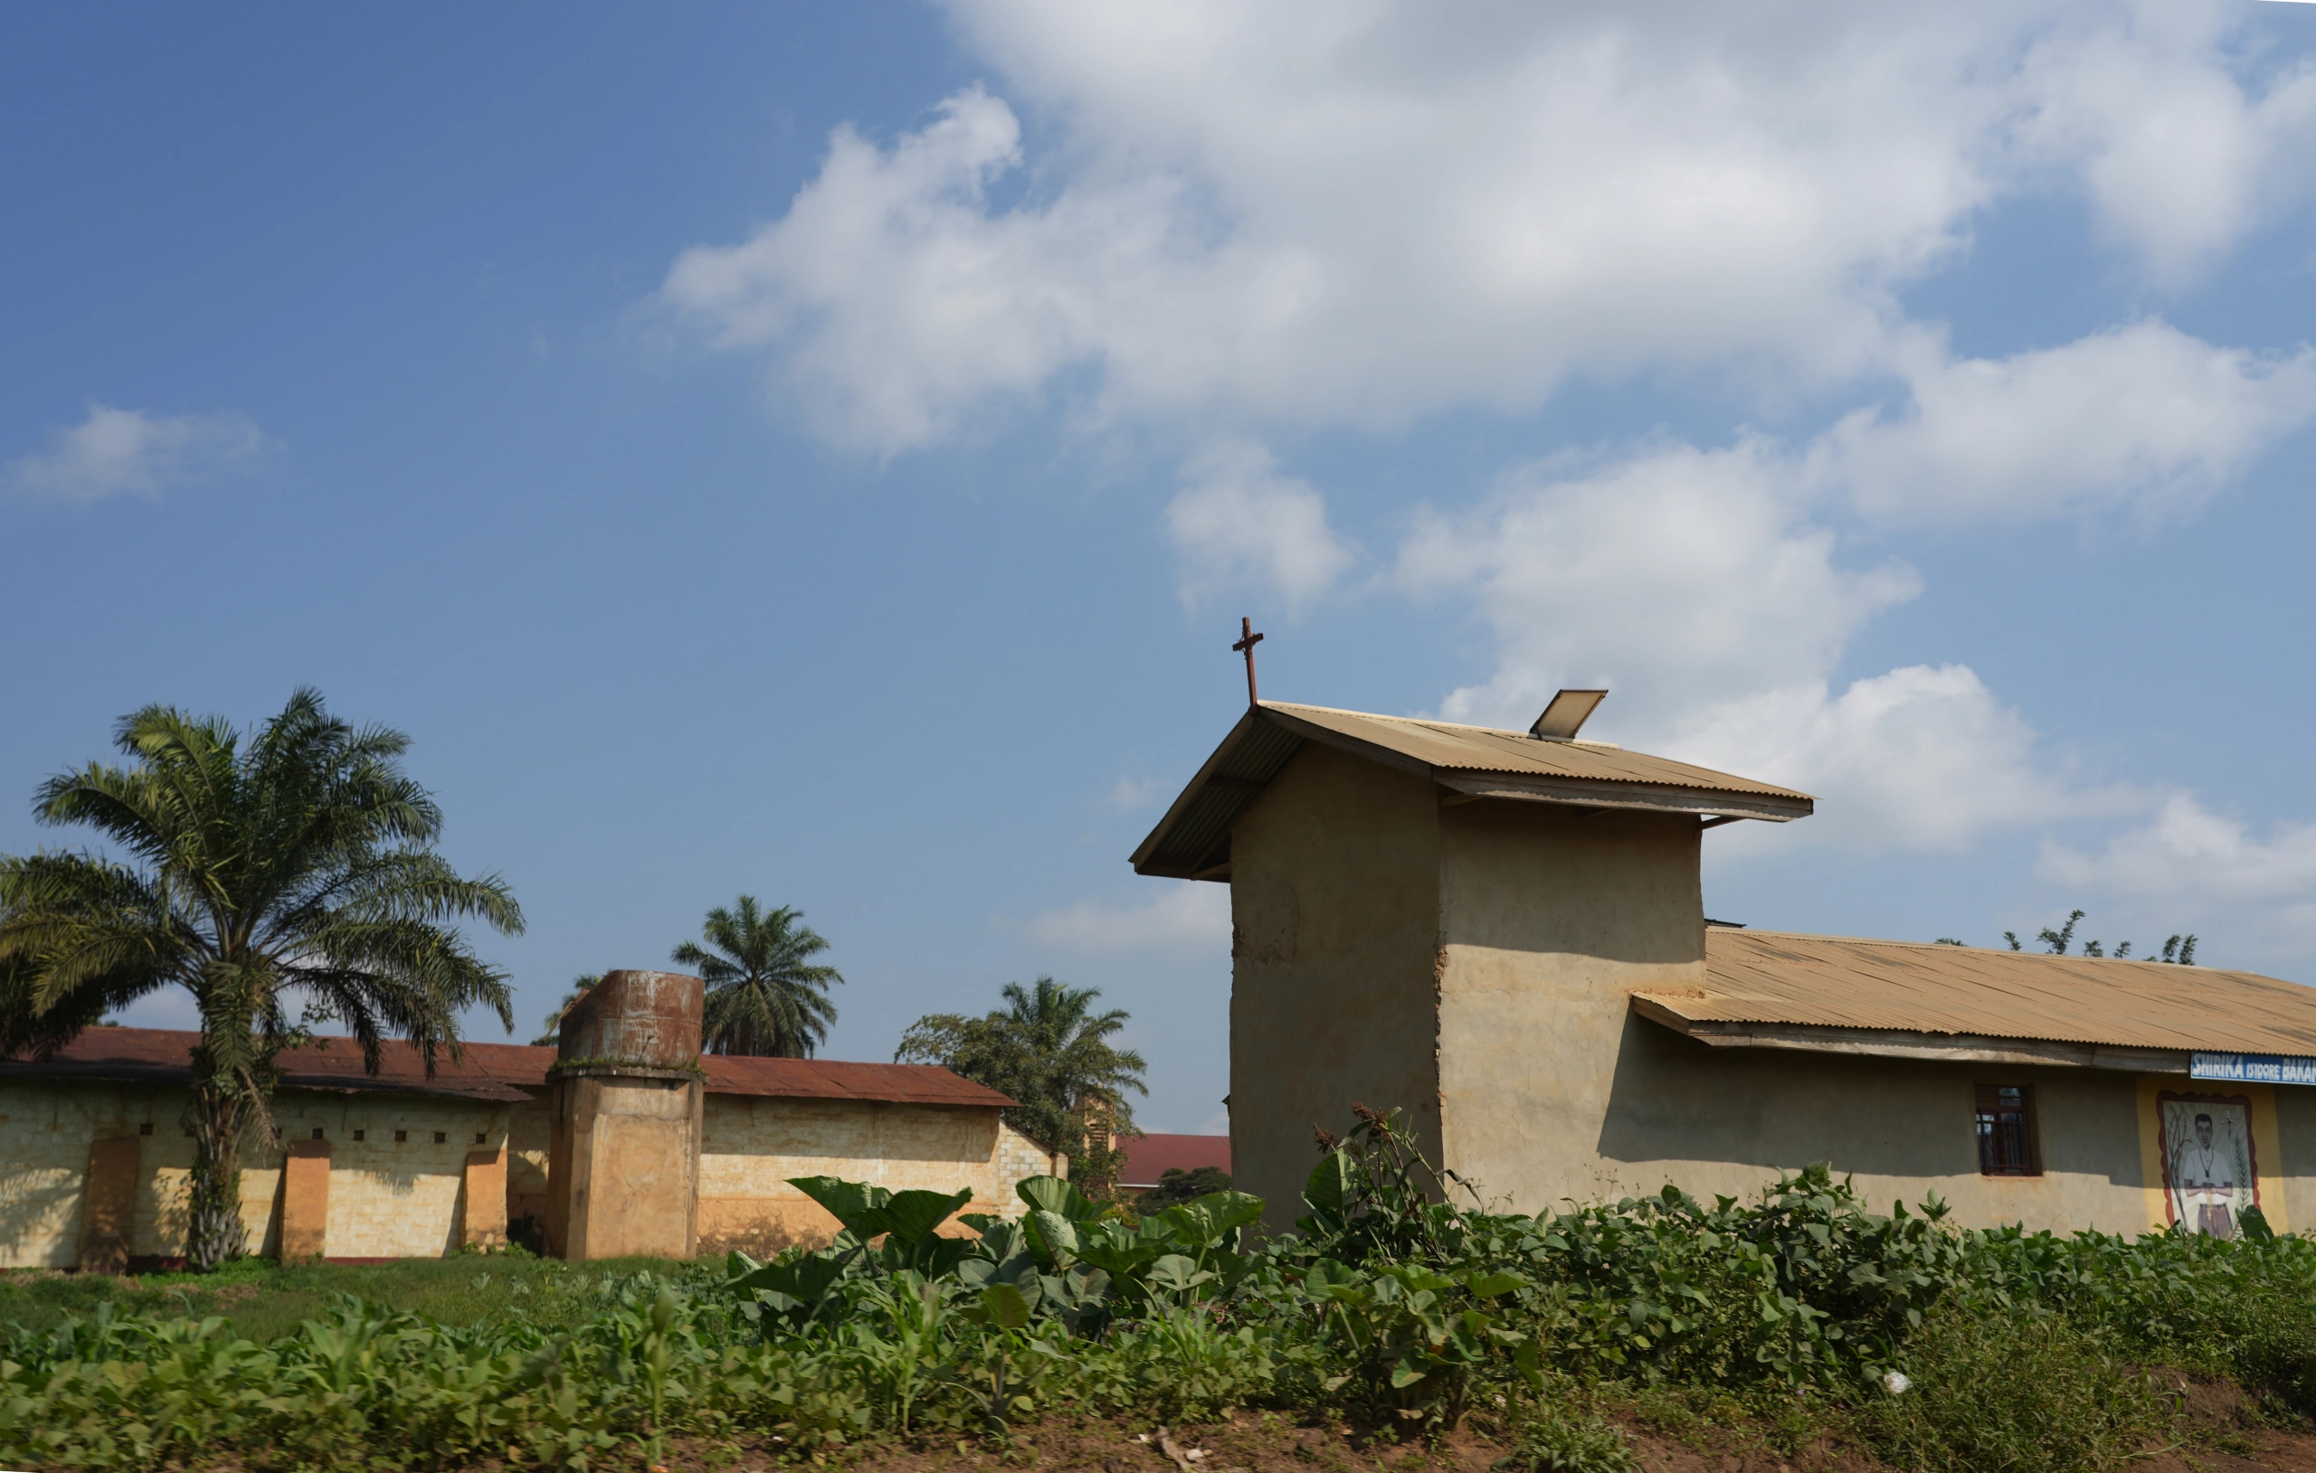
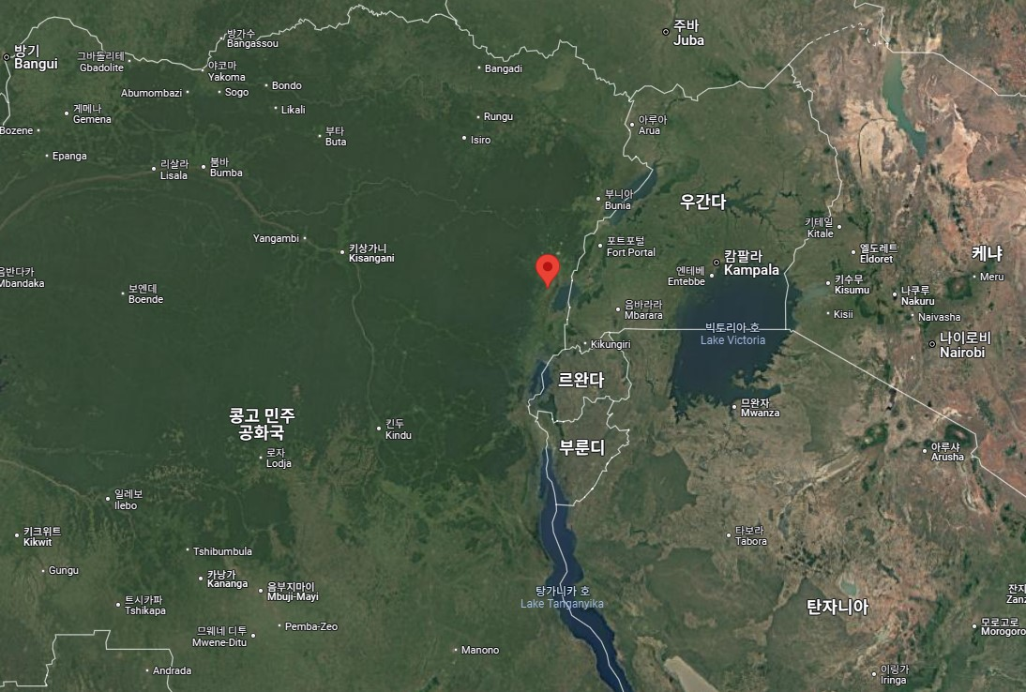
#콩고민주공화국 | 루베로(Lubero) 교회에서 참수당한 70명이 기독교인
현지 뉴스 웹사이트에 따르면, 루베로(Lubero) 지역의 바스와가(Baswagha) 부족 지역에서는 지난 한 달 동안 ADF 전사들에 의해 200명 이상이 살해되었습니다. ADF는 2014년에 베니 지역(북키부 주)에서 공격을 시작했으며, 수년에 걸쳐 이루무와 맘바사 지역(이투리 주)에 이어 현재 루베로 지역(북키부 주)으로 확산되었습니다. 수차례 공격으로 난민이 된 수천 명의 기독교인이 살해되고, 집이 약탈당하고 불에 탔으며, 학교가 이전하고, 교회와 의료 시설이 폐쇄되었으며, 여러 기독교인 마을이 버려졌습니다.
2025년 2월 13일 목요일 새벽 4시경, ADF 무장 세력이 마이바(Mayba) 마을의 기독교인 약 20명을 붙잡아 묶어두었습니다.
“카르멜리 언덕에서 무장 세력이 집집마다 찾아가 '나가라, 나가서 아무 소리도 내지 마라’고 소리를 질렀어요. 20명의 기독교인 남성과 여성이 밖으로 나왔고, 그들을 묶어 알 수 없는 곳으로 보냈습니다.”
주민들은 동요했지만, 앞으로 할 일과 납치된 사람들을 구출할 방법을 생각하기 위해 모이기로 결정했습니다. 안타깝게도 오후 6시경 이 모임이 진행되는 동안 ADF 무장 세력이 마을을 포위했습니다. 그리고, 약 50명의 다른 기독교인들을 붙잡아 묶어 두었습니다.
현장 소식통에 의하면 포로들은 모두 카상가(Kasanga)에 있는 개신교 교회로 끌려가 망치나 마체테로 살해당했습니다. 2025년 2월 18일 화요일까지 일부 가족들은 이 지역의 치안 불안으로 인해 시신을 매장하지 못하고 있습니다. 많은 기독교인들이 이 지역을 떠나 더 안전한 곳으로 피신했습니다.
이번 공격은 최근 루베로지역에서 ADF가 공격을 시작한 이래 가장 치명적인 공격 중 하나입니다.
사랑하는 가족과 재산을 잃은 사람들을 하나님께서 위로해 주시도록 기도합니다.
ADF의 위협 아래 있는 기독교 신자들의 믿음이 흔들리지 않고 견고하게 설 수 있도록 기도합니다.
콩고민주공화국 동부의 불안한 상황을 위해, 주님의 개입으로 공격이 멈추고 상황이 진정될 수 있도록 기도합니다.
주님께서 ADF 전사들의 마음을 부드럽게 녹여 주시고, 회개하고 주님께로 돌아 오도록 기도합니다.
ADF 전사들의 계획을 혼란하게 하시고, 이 땅에서 흩어 주시기를 기도합니다.

Slide 10
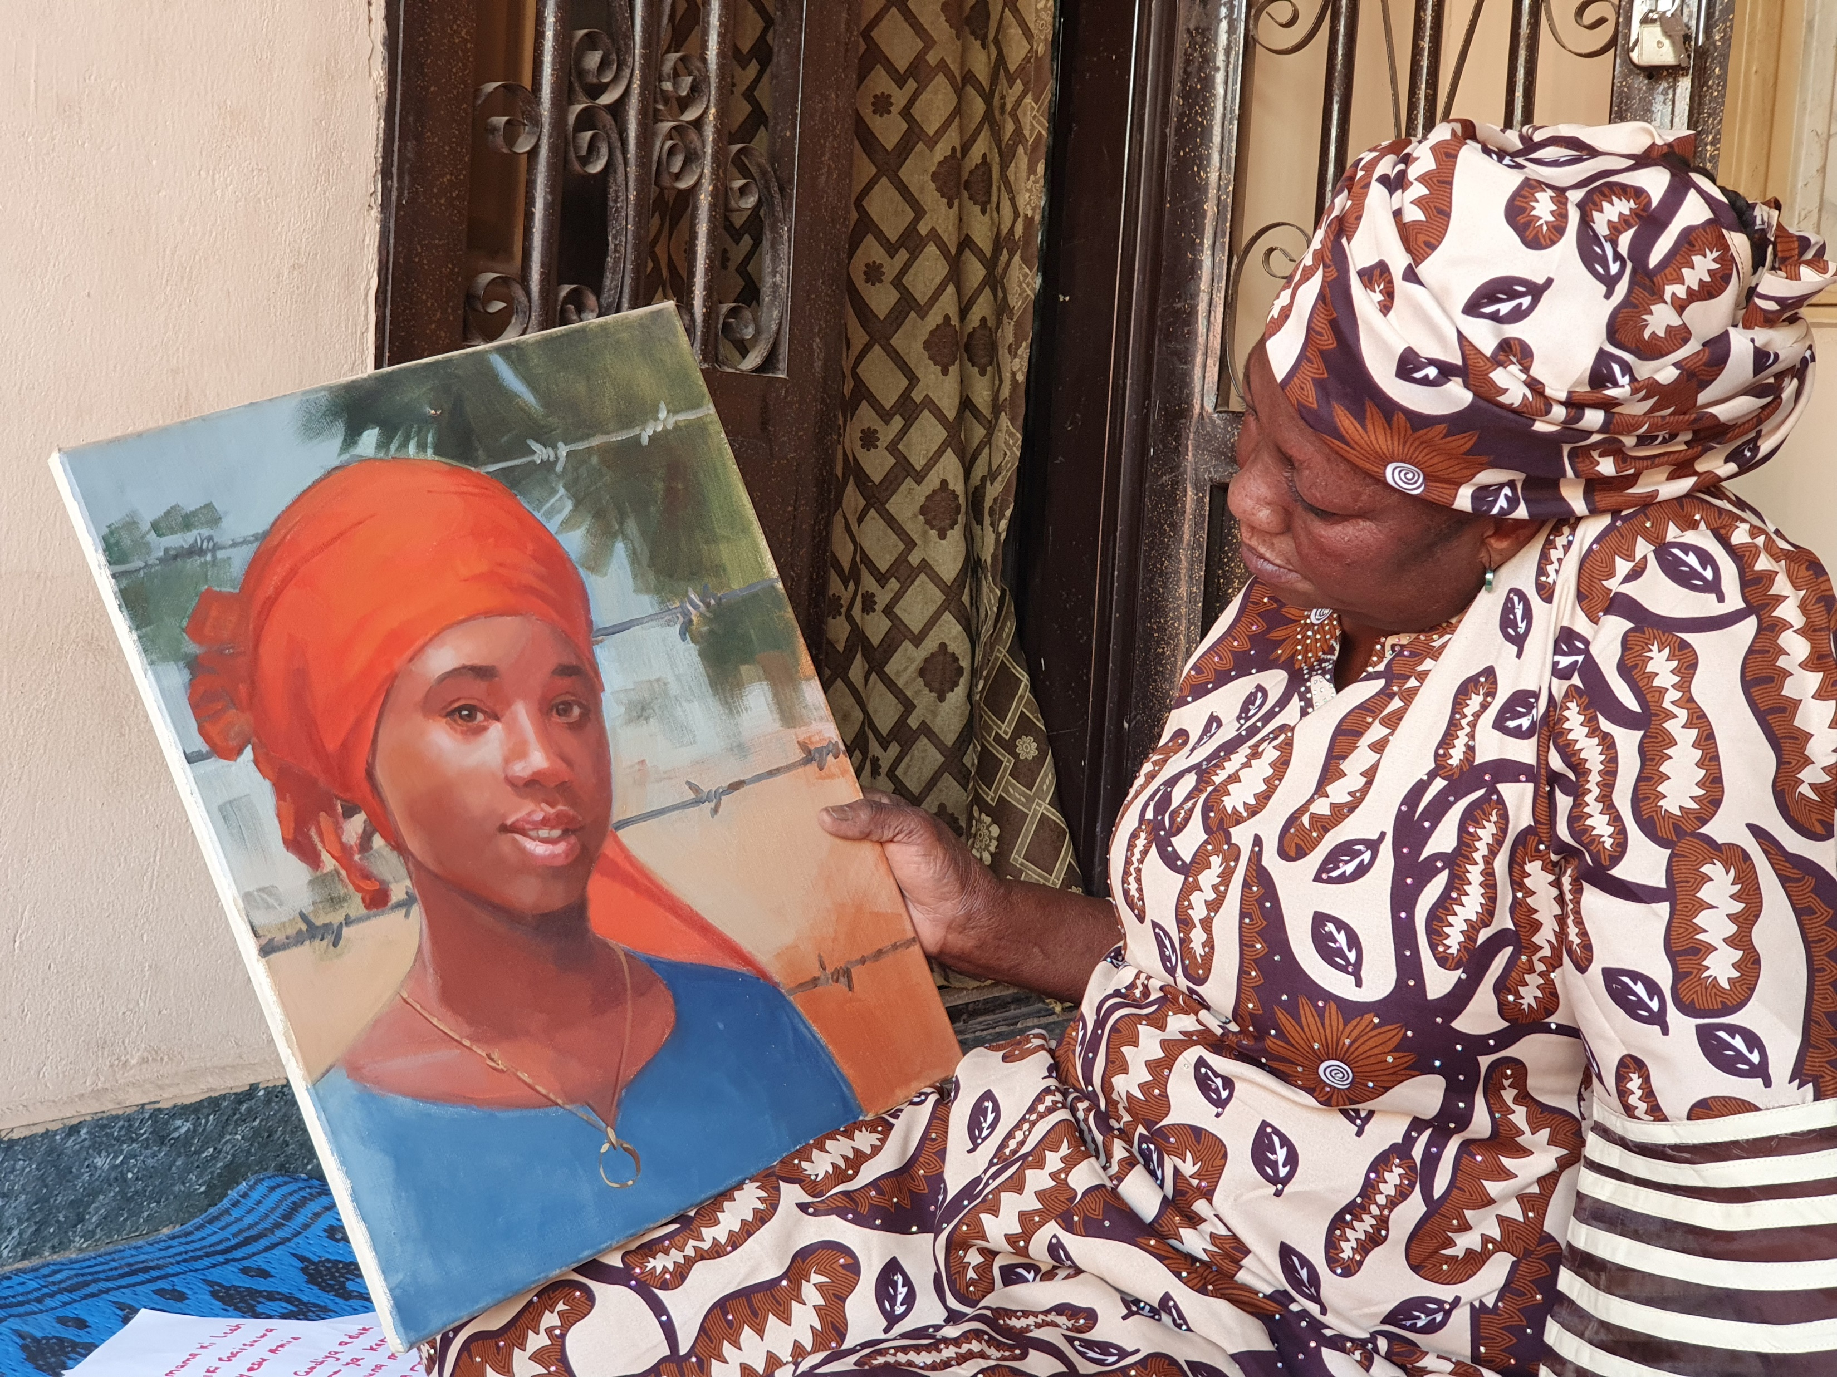
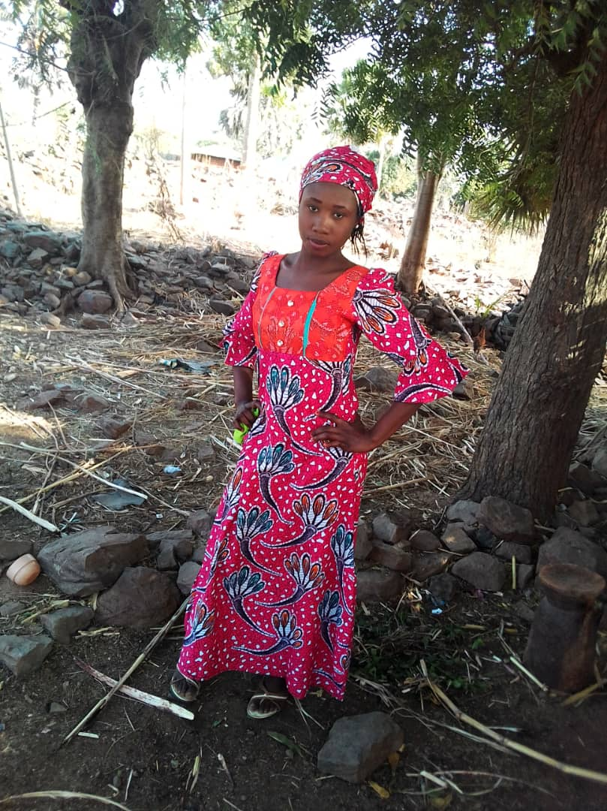
#나이지리아 | 레아 샤리브를 위해서 기도해 주세요!
2018년 레아 샤리브는 14살의 나이에 보코하람에 의해 납치되었습니다. 나이지리아 북부 다프치 지역의 학교에서 100명이 넘는 다른 여학생들과 같이 끌려가갔습니다. 한 달 간의 협상 끝에 다른 소녀들은 풀려났지만 레아는 아직도 돌아오지 못하고 있습니다. 우리의 기도는 레아에게 힘과 용기와 흔들리지 않는 믿음을 세워 줄 것입니다.
레아의 믿음이 꺾이지 않게 하시고 레아를 통해서 이슬람 극단주의자들의 마음을 녹여 주시기를 기도합니다.
레아의 어머니 레베카를 위로해 주시고, 예수 그리스도안에서 소망이 이루어지기를 기도합니다.
폭력으로 인해 삶의 터전을 잃고 슬픔에 잡긴 나이지리아 교회와 성도들의 마음을 위로하여 주시고, 삶의 필요들이 공급되기를 기도합니다.

Slide 11



박해 받는 교회를 위한 기도가 이 땅에 요원의 불길처럼 뜨겁게 일어나기를 기도합니다.
오픈도어 기도용사들을 위하여
WWL 지역발표를 위하여
오픈도어 북한선교학교, 기도학교를 위하여
오픈도어 1,300여 명의 사역자들이 브라더 앤드류의 길을 따라 믿음과 용기를 잃지 않고, 겸손하게 박해 받는 교회를 잘 섬길 수 있게 하옵소서! 예수의 제자의 길을 끝까지 걸어가게 하옵소서!
화요기도모임을 지키는 기도용사들을 축복하시고, 각 가정마다 하나님의 부르심의 소망이 밝게 빛나게 하시고, 부르짖는 간구를 들으시며, 일평생 주님을 영화롭게 하는 거룩한 삶이 되게 하옵소서
3월부터 매월 전국 도시를 순회하며 지역별 WWL 발표를 목표로 교회들을 접촉하고 있습니다.
인천, 익산, 대구, 대전, 춘천, 광주, 부산 등의 교회들과 협력할 수 있도록 길을 열어 주옵소서! 하나님이 예비하신 교회들과 지역 목회자들과 함께 박해받는 교회를 효과적으로 섬기며, 함께 기도할 기도의 용사들을 붙여주시기를 기도합니다.
2025년 4월 부터 한국교회 북한선교 이해와 통일 준비에 도움이 되고자 북한선교학교를 개최합니다. 북한선교와 통일을 위한 준비된 일꾼을 바르게 세우는 학교가 될 수 있도록 기도해 주세요.
9월부터는 오픈도어 기도학교를 준비하고 있습니다. 브라더 앤드류와 개척자들이 가졌던 신앙의 유산을 잘 배우고, 오픈도어의 기도용사로 온전히 세워지는 학교가 될 수 있도록 준비시켜 주옵소서!

